Slide 1
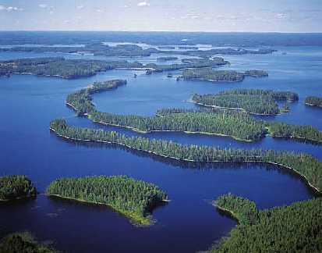
Finska-dežela tisočerih jezer

Slide 2
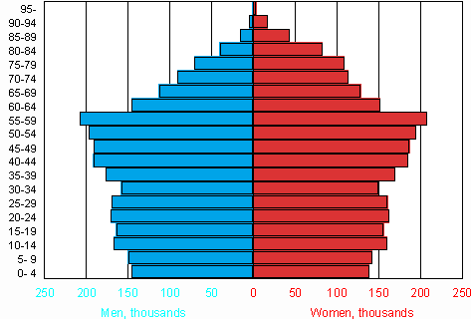
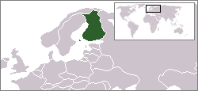
Osnovni podatki
Glavno mesto Helsinki,
Sauli Niinistö; Jyrki Karainen,
Himna Maamme,
Velikost 337.030 km²;
-305.470 km² kopnega 31.560 km² vode,
5.238.460 prebivalcev,
Finščina in švedščina,
Popolna svoboda veroizpovedi,
Leži na skandinavskem polotoku.

Slide 3
Finska zastava in grb
Modra barva predstavlja jezera
Bela barva predstavlja sneg

Slide 4
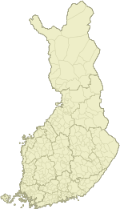
Geografska razporeditev
Najsevernejši del države je Laponska,
Finsko se deli na šest pokrajin:
-Južna Finska
-Zahodna Finska
-Vzhodna Finska
-Oulu
-Laponska
-Åland

Slide 5
Pokrajina
Tako kot vsa dežela so tudi jezera nastala v zadnji ledeni dobi,
Nekatere jezerske kotanje pa so samo s čelno moreno zaprte doline ali kotline.
Pogled na jezero Pielinen iz hriba v narodnem parku Koli.

Slide 6
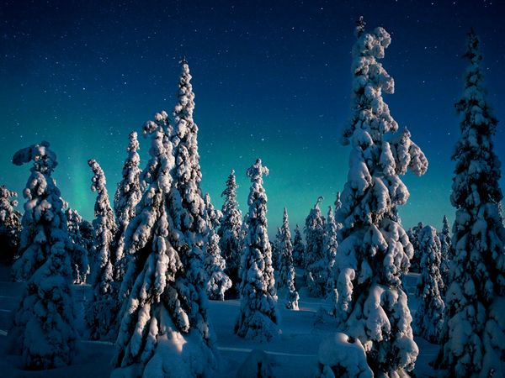
Podnebje
Razen ob morju-celinsko podnebje,
Zime, dolge in ostre,
Na Laponskem normalna temperatura -15°C, včasih se spusti tudi do -40°C.

Slide 7
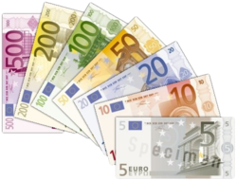
Gospodarstvo
Iz kmetijske v industrijsko državo,
Članica EFTA,
Plačilno sredstvo evro,
Elektrarne na vodah,
Jedrska energija,
Nokia.

Slide 8
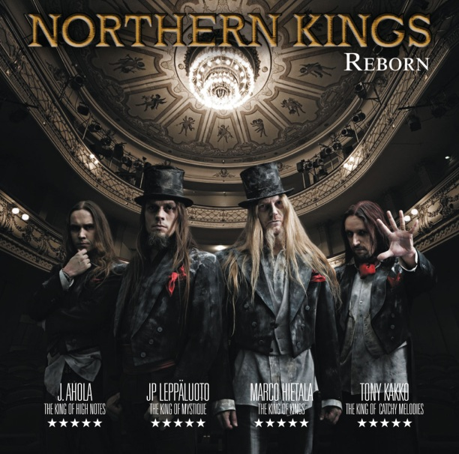
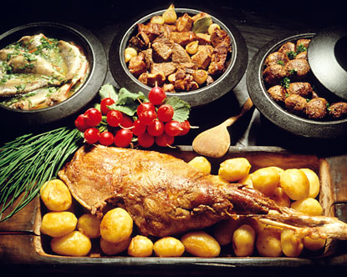
Kultura
GLASBA
-Pomemben del učnega načrta,
-rock in metal glasba.
KNJIŽEVNOST
-Eni najbolj rednih bralcev na svetu.
PREHRANA
-Mešanica skandinavske, evropske ter ruske kuhinje,
-veliko rib, predvsem losos in jelenje meso.

Slide 9
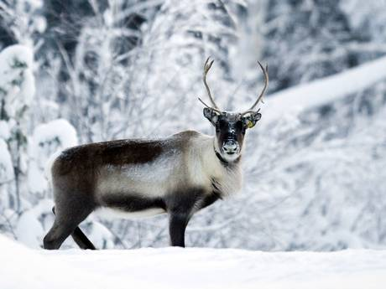
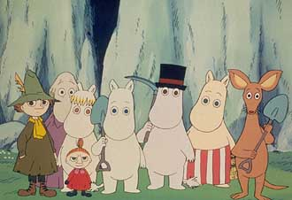
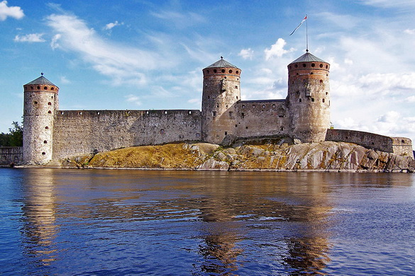
Zanimivosti in znamenitosti
Arhitektura,
Lesne rezbarije,
Obarvane sveče,
Savne in led,
Svetovno prvenstvo v igranju navideznih kitar,
Drsanje in drsalke,
Pleme Samiji iz Laponske,
Grad Olavinlinna, ki v stripu Tintin nastopa kot grad Kropow.
Severni jeleni,
Poleti na skrajnem severu Finske sonce ne zaide 73 dni zapored, pozimi pa okoli 60 dni sploh ne vzide!
Pijejo veliko kave,
Zgodbice o Mumitrolih,
Smučati se naučijo takrat, ko se naučijo hoditi,
Otroci se bojijo pošasti Stallo, ki te lahko s svojo ledeno sapo ubije,
Pannukakku-Palačinka velikanka.

Slide 10
Božiček..
Božiček izhaja prav iz Finske, njegov naslov je;
P.N.
G. Božiček
Joulupukki
Maakuntakatu
SF 96 100
RAOVANIEMI Finska

Slide 11
Viri
INTERNET:
-Statistic Finland-http://tilastokeskus.fi/tup/verkkokoulu/data/tlkt/03/02/index_en.html
-Google images-https://www.google.si/imghp?hl=en&tab=ii
-Wikipedija-
-http://sl.wikipedia.org/wiki/Glavna_stran
LITERATURA:
-Evropejčki; Nicole Lambert; Didakta
-Naš Planet; Michael Dubois; Mladinska knjiga

